Slide 1
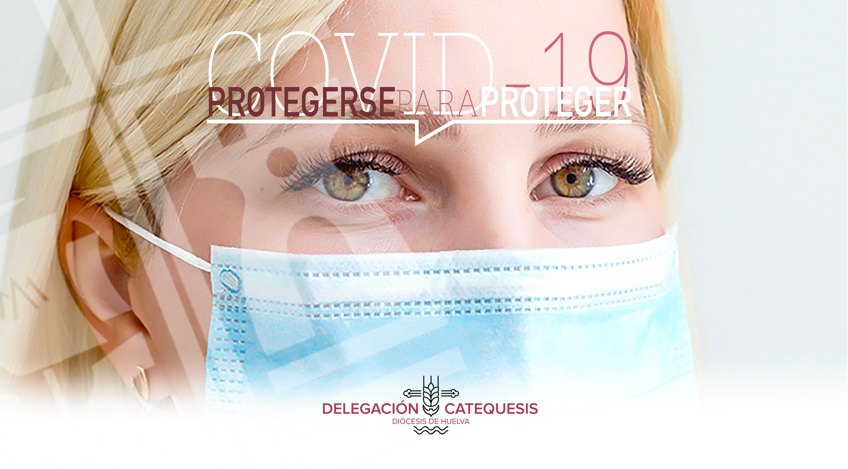
Protocolo Diocesano de Catequesis 2020-21

Slide 2


¿Por qué un Protocolo Diocesano de Catequesis?
Debido a la presencia entre nosotros de COVID-19.
Necesidad de retomar la Catequesis.
Transmitir seguridad a los padres, ya que en la Iglesia nos tomamos en serio las medidas higiénico-sanitarias.
Conveniencia de partir de una serie de criterios comunes y compartidos (Guidelines).
Estimular el trabajo en común y la creatividad en la puesta en marcha de la catequesis en el presente Curso 2020-21.
Protocolo Diocesano de Catequesis Curso 2020-21

Slide 3
¿Qué es un Protocolo Diocesano de Catequesis?
Una herramienta al servicio de la catequesis.
Una medida de prevención de COVID-19.
Un conjunto de normas y de recomendaciones.
Una guía práctica ante diversas situaciones que se puedan presentar a lo largo del Curso.
Protocolo Diocesano de Catequesis Curso 2020-21

Slide 4
¿Qué no es un Protocolo Diocesano de Catequesis?
Un conjunto de sugerencias.
Una normativa que no deba tener en cuenta las situaciones particulares.
Una fórmula cerrada sobre el modo de dar la catequesis.
Un manual de instrucciones.
Protocolo Diocesano de Catequesis Curso 2020-21

Slide 5
Tres modelos para tres posibles escenarios
Modelo presencial
Modelo semipresencial
Modelo online
Protocolo Diocesano de Catequesis Curso 2020-21

Slide 6
I. Modelo presencial
Es el modelo tradicional con las medidas higiénico-sanitarias correspondientes.
Será la opción prioritaria.
Importancia de respetar las medidas higiénico-sanitarias.
Importancia del trabajo en común de toda la comunidad catequética y de la comunidad cristiana en general.
Protocolo Diocesano de Catequesis Curso 2020-21

Slide 7
I. Modelo presencial
Preventivamente
Quedarse en casa si:
  Fiebre superior a 37,2°C.
  Síntomas comunes compatibles con COVID-19.
  Si se encuentra en periodo de cuarentena domiciliaria.
Protocolo Diocesano de Catequesis Curso 2020-21

Slide 8
I. Modelo presencial
Acceso al recinto de catequesis
Normas:
Acceso restringido.
Evitar aglomeraciones.
Entrada organizada que garantice distancia interpersonal de seguridad.
Uso obligatorio de la mascarilla.
Lavarse las manos.
Recomendaciones:
Uso de alfombrilla.
Acceso/entrada diferente al de la salida.
Protocolo Diocesano de Catequesis Curso 2020-21

Slide 9
I. Modelo presencial
Acondicionamiento del espacio
Habilitar espacios lo más abiertos, amplios y ventilados posibles para las sesiones de catequesis.
Indicar el aforo máximo permitido de la sala.
Garantizar la distancia mínima de seguridad interpersonal de 1,5 metros.
Señalizar de manera clara los lugares a ocupar.
Dotar los espacios de las medidas higiénico-sanitarias : hidrogel, alfombrillas sanitarias a la entrada; así como de las señalizaciones oportunas.
Protocolo Diocesano de Catequesis Curso 2020-21

Slide 10
I. Modelo presencial
Durante la sesión de catequesis
Uso obligatorio de la mascarilla.
El material será de uso exclusivo.
Se recomienda el uso de materiales y recursos digitales.
La sesión se realizará en un único lugar.
Protocolo Diocesano de Catequesis Curso 2020-21

Slide 11
I. Modelo presencial
Tras la sesión de catequesis
Recoger todo el material y desecharlo de manera segura.
En la medida de lo posible emplear un recorrido alternativo al de la entrada para abandonar la catequesis.
Limpiar la sala y las zonas comunes con productos adecuados para la desinfección contra COVID-19.
Limpieza de los aseos.
Especial atención a las papeleras.
Desechar de manera segura los materiales de limpieza no reutilizables.
Ventilar la sala durante, a menos, 5 minutos entre grupos, entre 10 y 15 minutos al inicio y al final de la jornada.
Protocolo Diocesano de Catequesis Curso 2020-21

Slide 12
I. Modelo presencial
Cuestiones organizativas
Organizar la catequesis en torno a grupos pequeños, respetando el aforo máximo permitido de la sala.
Horarios diferentes entre los grupos, al menos, de entrada y de salida.
Tratar de garantizar la presencia de un coordinador COVID-19, que, a ser posible, será sanitario.
Protocolo Diocesano de Catequesis Curso 2020-21

Slide 13
II. Modelo semipresencial
Cuando no sea posible aplicar el modelo presencial o no sea conveniente implantarlo por razones debidamente justificadas.
Importancia de iniciar el curso catequético.
Aplicable a determinados grupos o por periodos precisos.
Requiere amplias dosis de creatividad, del trabajo conjunto de toda la comunidad catequética y de la implicación de toda la comunidad cristiana.
Protocolo Diocesano de Catequesis Curso 2020-21

Slide 14
II. Modelo semipresencial
Oportunidad para recuperar la catequesis en familia o intergeneracional.
Participación en la eucaristía dominical.
Celebraciones y ritos de entrega entregas dentro de la catequesis.
Uso de recursos telemáticos.
Protocolo Diocesano de Catequesis Curso 2020-21

Slide 15
III. Modelo online
Basado en el uso de las TICs (Nuevas Tecnologías de la Información y la Comunicación).
Aplicable sólo si se diera una hipotética nueva situación de confinamiento o donde los dos modelos anteriores no se puedan aplicar.
Claves para su implantación:
  Pedir la colaboración de los padres.
  Grupo de jóvenes colaboradores (TICs).
  Sesiones de 45 minutos.
  Respetar el horario prefijado.
Importancia de los recursos telemáticos.
Protocolo Diocesano de Catequesis Curso 2020-21

Slide 16
Protocolo Diocesano de Catequesis 2020-21

